Slide 1
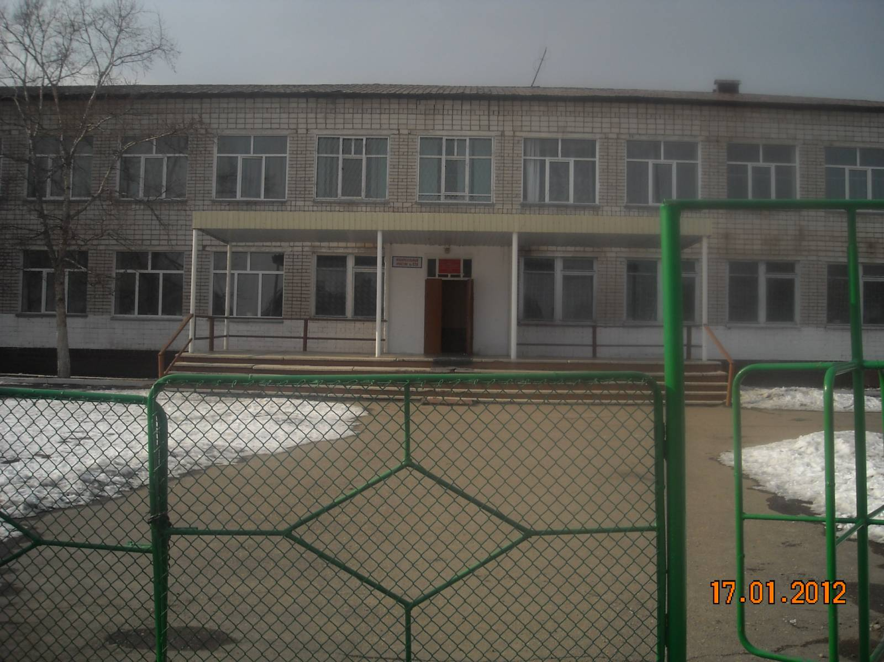
Муниципальное казённое общеобразовательное учреждение «Барано-Оренбургская средняя общеобразовательная школа Пограничного муниципального района».
Визитка школы

Slide 2
2012/2013 учебный год (данные на 1 сентября 2012 года).
Дата основания школы 1965 год.
Всего учителей на 1 сентября 2012 года – 31 из них:
постоянных педагогов - 30 человек;
совместителей – 1 человек;
в декретном отпуске находятся – 4 человека;
в том числе:
с высшим образованием – 18 человек;
со средне-специальным - 7 человек;
со средним общем – 0 человек;
обучаются в ВУЗах – 3 человека;
незаконченным высшим образованием – 3 человека.

Slide 3
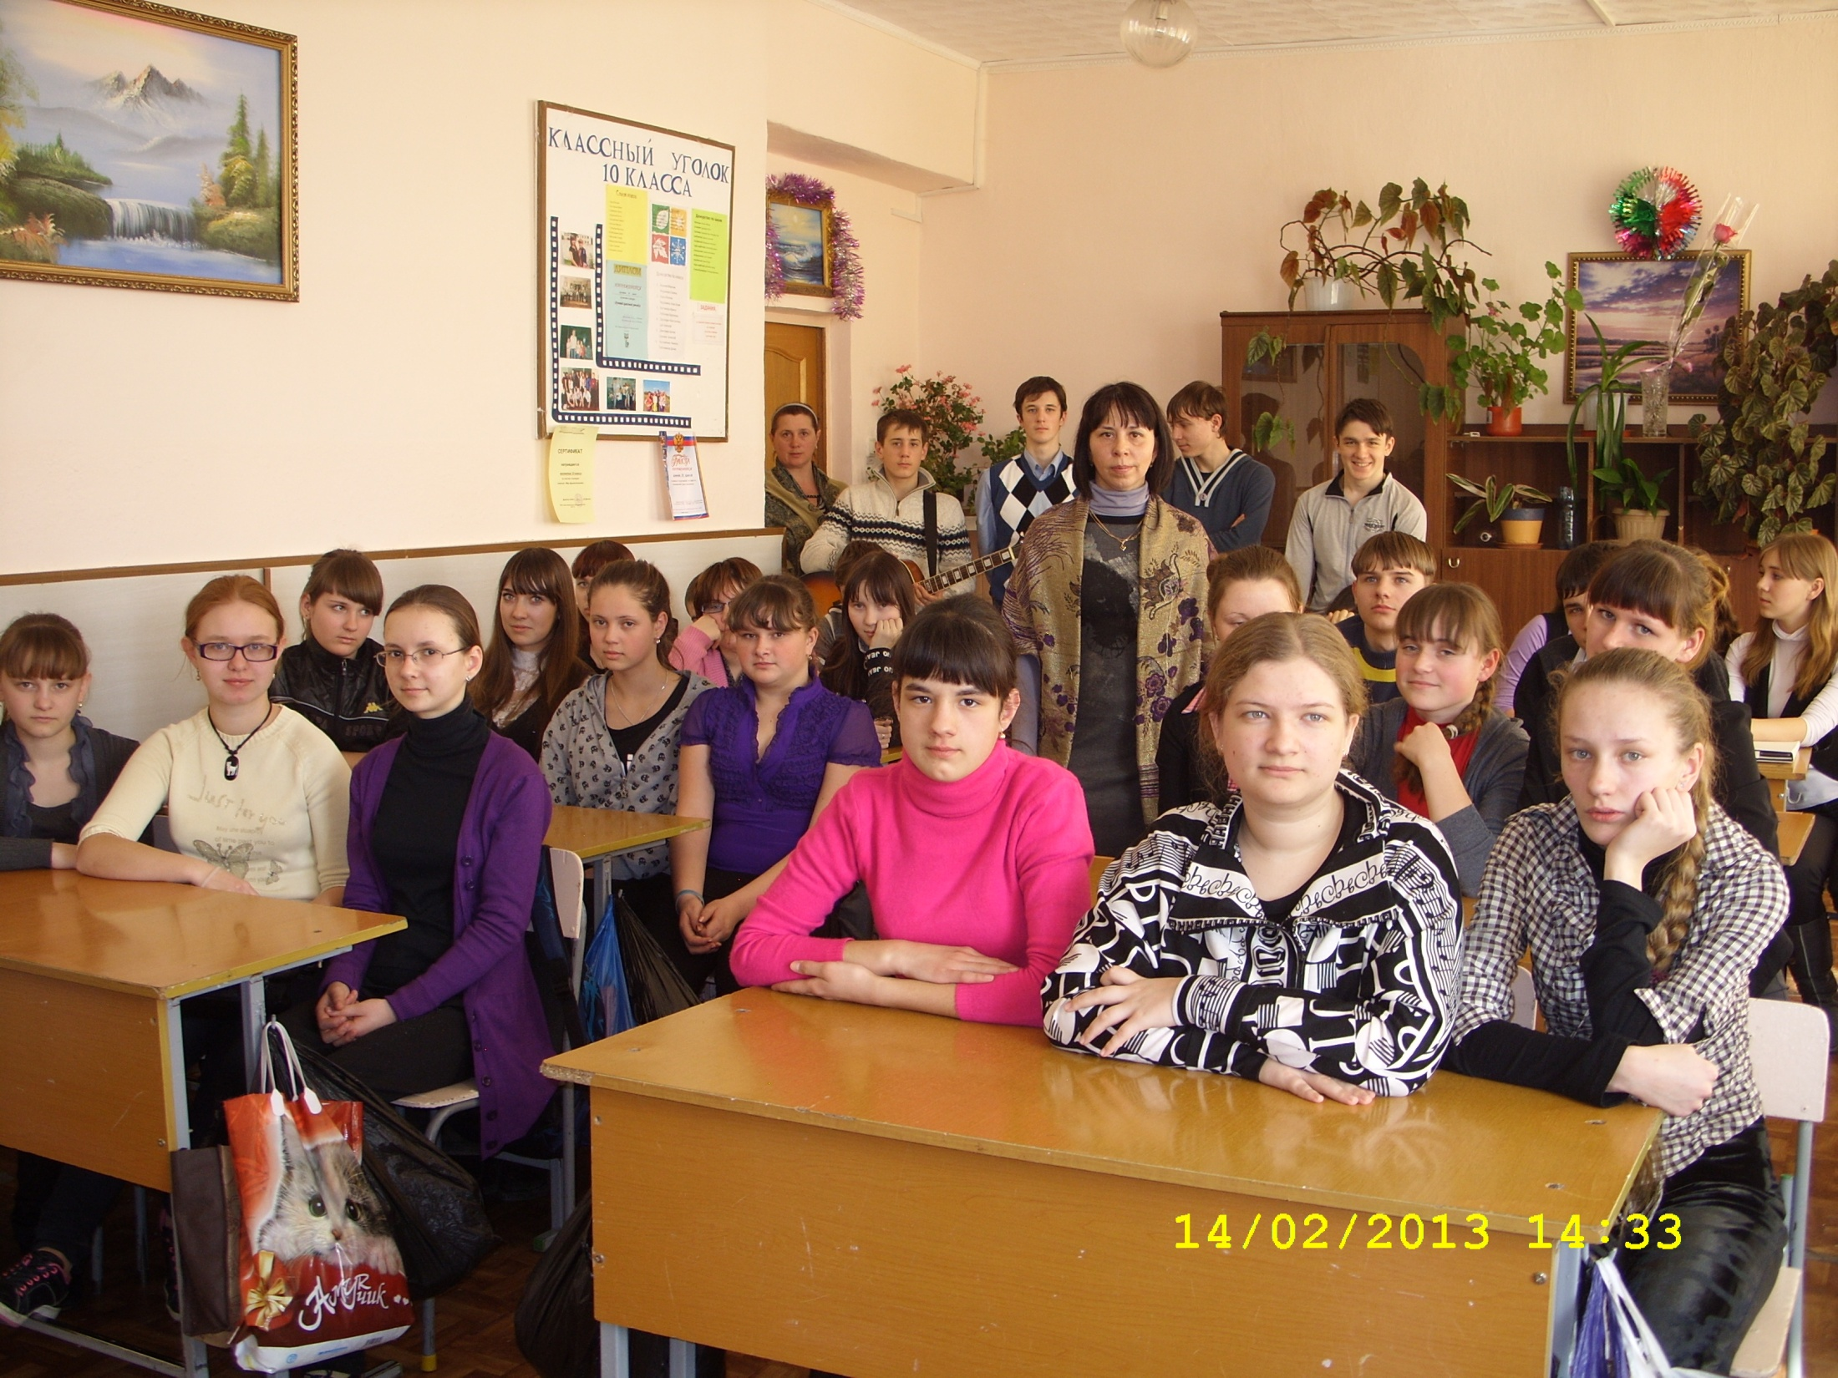

Slide 4
Реквизиты школы
Место нахождения: Приморский край, Пограничный район, с.Барано-Оренбургское инд.692593
ОГРН - 1022501181548
ИНН - 2525007507
КПП - 252501001

Slide 5
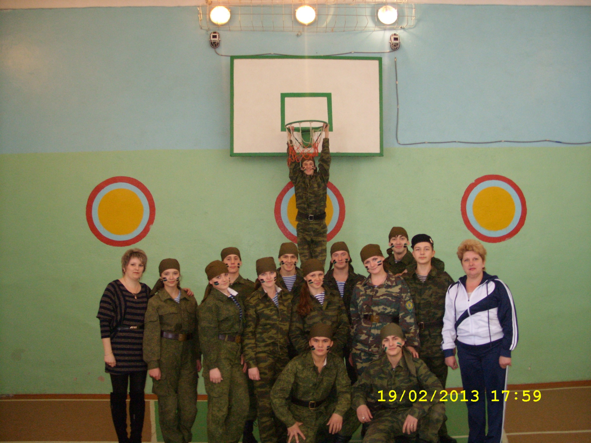

Slide 6
Состав педагогического коллектива по педагогическому стажу:
до 3 – х лет – 2 человека;
от 3 до 10 лет – 7 человек;
от 10 до 15 лет – 5 человека;
от 15 до 20 лет – 5 человек;
свыше 20 лет – 12 человек.

Slide 7
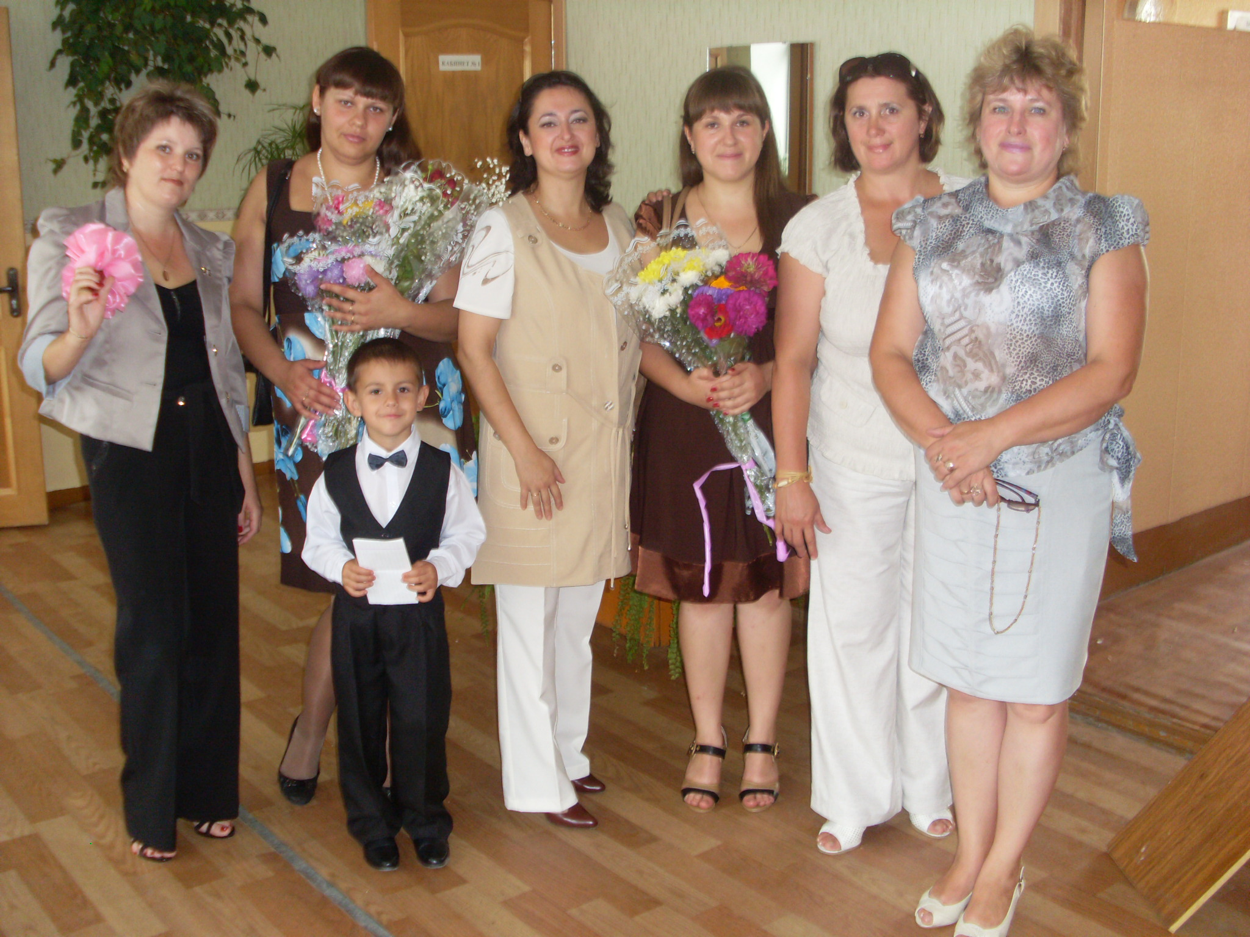

Slide 8
Педагоги, награжденные правительственными наградами.
«Почетный работник общего образования» - Белашова Л.В., Орехва Н.В.
грамота Министерства образования и науки – Омельяненко Т.А., Скандакова Л.В.
Средний возраст педагогов – 40 лет.

Slide 9
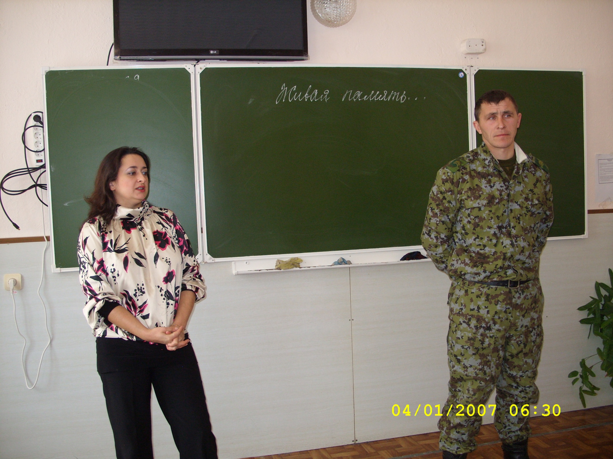

Slide 10
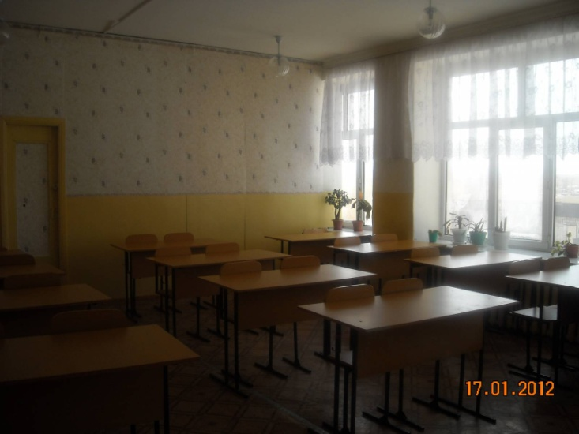
Состояние материально-технической базы.
Имеется спортивный зал, спортивная площадка, столовая на 72 посадочных места.
Наиболее оборудованы кабинеты: биологии, трудовое обучение, географии, физики, ИВТ, при этих кабинетах имеются лаборантские комнаты, кроме кабинета ИВТ.
В школе имеются технические средства, позволяющие обеспечить техническую сторону образовательного процесса.
Школа является центром воспитательной и внеурочной работы детей гарнизона, с. Софье- Алексеевское, п.Таловый, с.Барано-Оренбургское, станции Гродеково -2.
Тема работы педагогического коллектива: «Деятельностно-компетентностная образовательная модель как основа федеральных образовательных стандартов второго поколения».

Slide 11
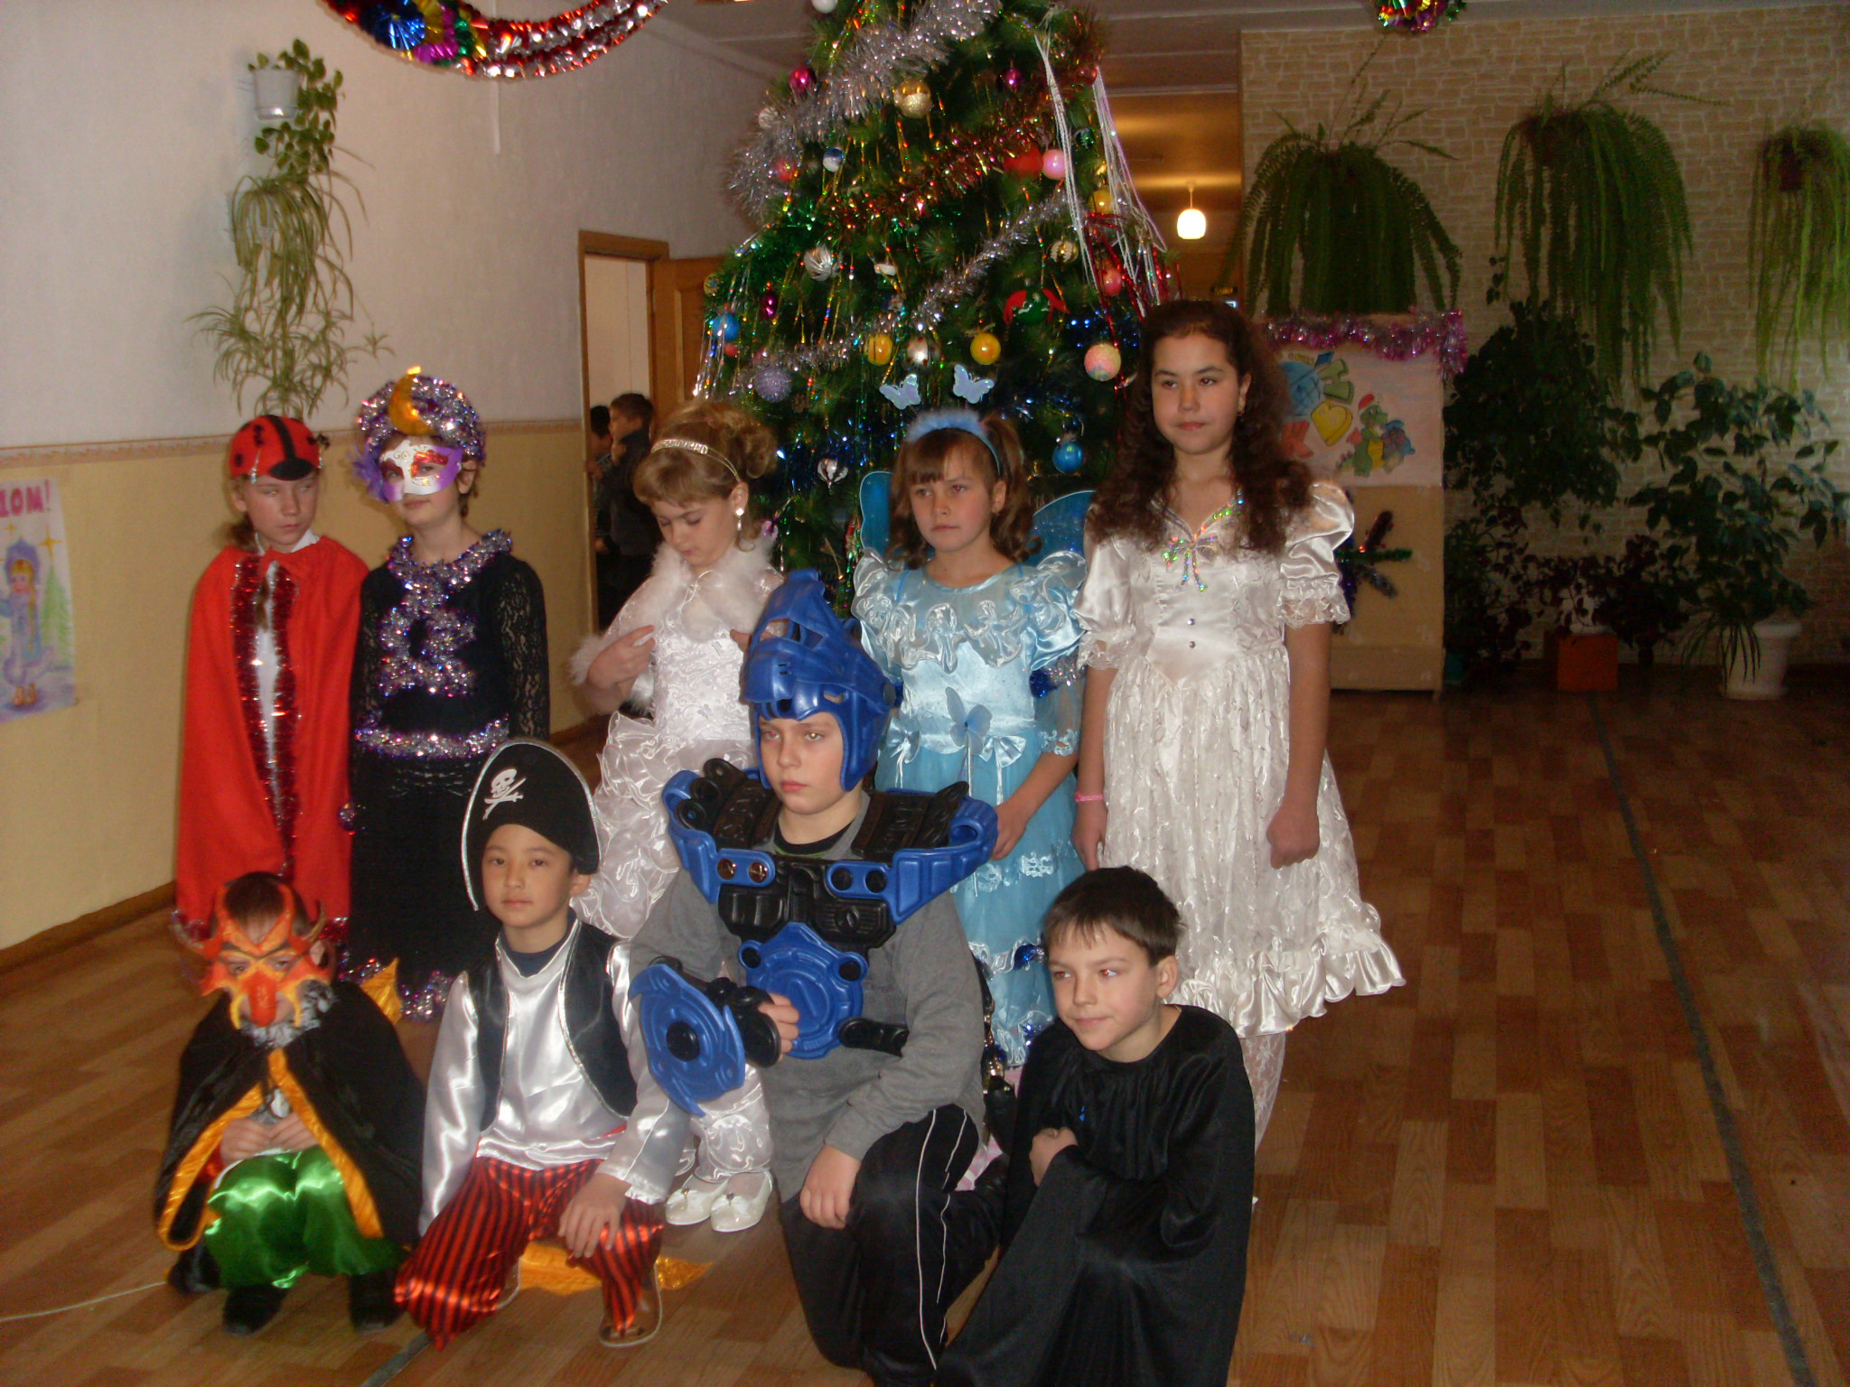

Slide 12
КОНТАКТНЫЕ ДАННЫЕ
Телефон: 29-3-47.
Юридический адрес: 692593 Приморский край Пограничный район с. Барано-Оренбургское
Организационно-правовая форма - образовательное учреждение.
Учредитель - Администрация Пограничного района
Директор школы:
Драчева Дина Валентиновна.
Заместитель директора по УВР:
Скандакова Лариса Викторовна.
Заместитель директора по ВР:
Шахудина Елена Сергеевна.

